Slide 1
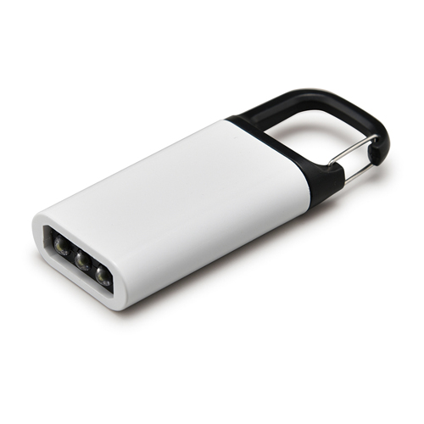
【提案書】
カラビナ付ポケットライト
特徴
バッグやベルトループなどに付けられるカラビナ付きで便利な手のひらサイズのライトです。名入れプリントが可能ですので、オリジナルグッズやノベルティアイテム用としてもおすめです。
納期
納期スペース
仕様
素 材 ： ABS
サイズ ： 32×84×13mm
付属品 ： ボタン電池(CR2032)2ヶ付(モニター)
包 装 ： 箱入 箱サイズ/53×104×20mm
お見積
お見積りスペース

